Slide 1
ČO SI PAMÄTÁŠ?

Slide 2
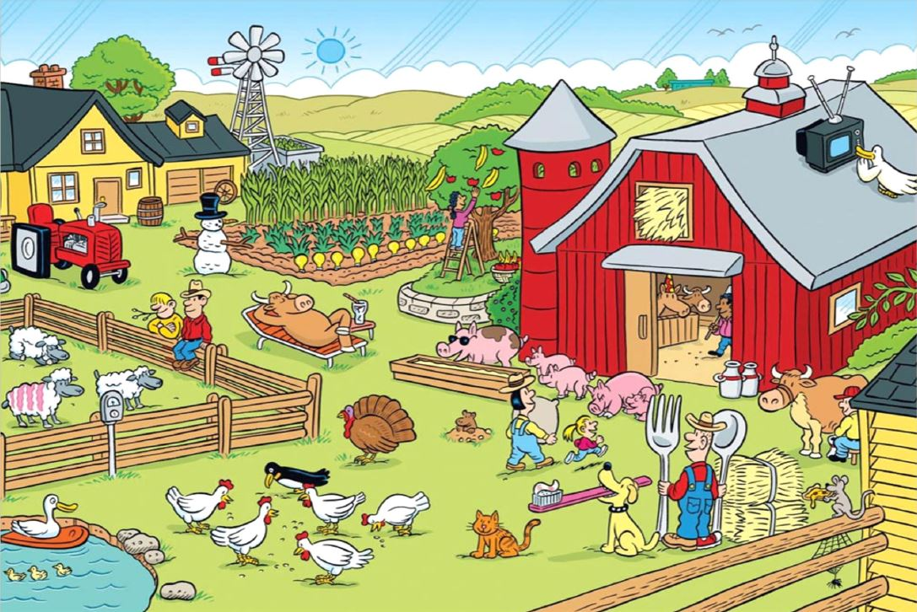

Slide 3
OTÁZKY:
Koľko drevených sudov je na obrázku?
Aký druh ovocia rastie na stromoch?
Čo drží pes v papuli?
Čo je myš?
Koľko oviec je na obrázku?
Akej farby je košeľa muža, ktorý dojí kravu?
Koľko sliepok je na obrázku?
Koľko okien je na žltej budove?

Slide 4
ODPOVEDE:
1
Jablká a banány
Zubnú kefku
Kúsok pizze
3
Žltá
5
4

Slide 5
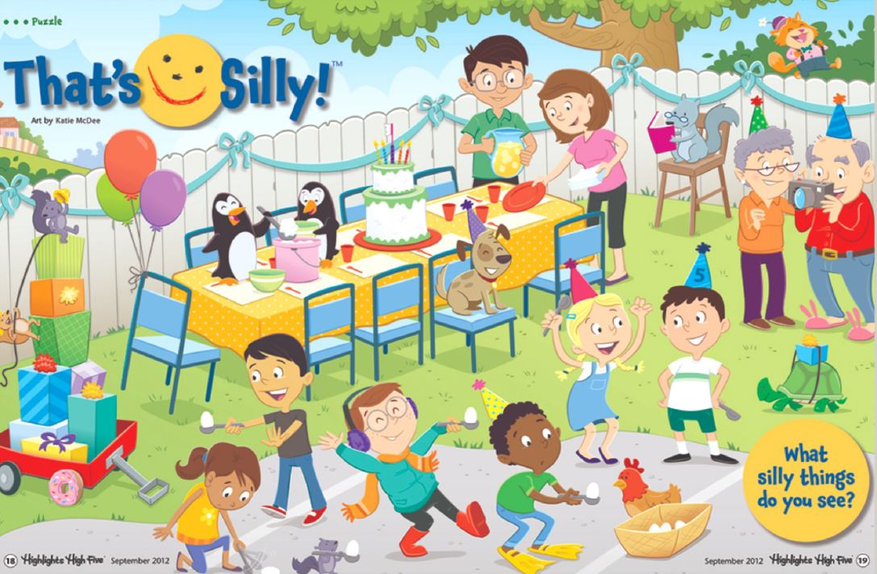

Slide 6
OTÁZKY:
Akej farby sú balóny?
Koľko tučniakov je na obrázku?
Akej farby je kniha, ktorú číta veverička?
Koľko mašieľ je na plote?
Akej farby je darček, ktorý nesie korytnačka?
Kto drží fotoaparát?
Koľké narodeniny chlapca oslavujú?
Akej farby sú poháre na stole?

Slide 7
ODPOVEDE:
Zelená, fialová, červená
2
Ružová
5
Modrý
Dedko
Piate
Červené

Slide 8
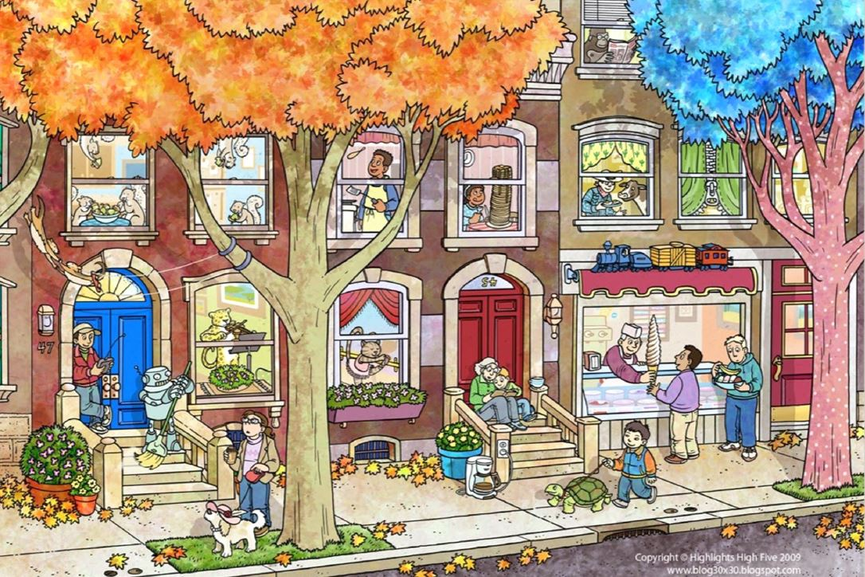

Slide 9
OTÁZKY:
Kto zametá schody?
Aké zviera venčí chlapec?
Na aký hudobný nástroj hrá leopard?
Čo robí gorila na obrázku?
Akej farby je rušeň?
Koľko veveričiek je na obrázku?
Akej farby je lístie?
Akej farby sú závesy v byte mačky?

Slide 10
ODPOVEDE:
Robot
Korytnačku
Husle
Číta noviny
Modrý
7
Oranžové a modré
Červené

Slide 11
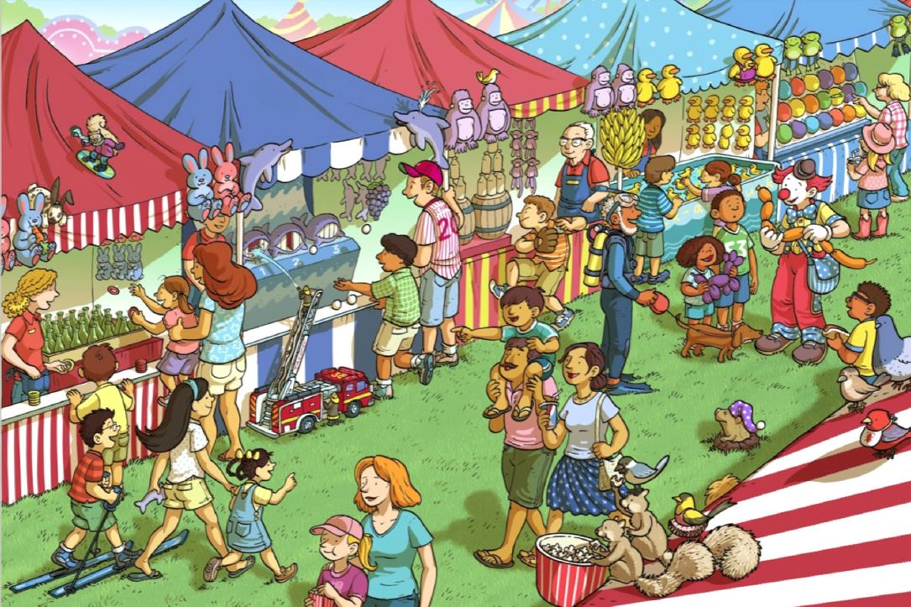

Slide 12
OTÁZKY:
Čo jedia veveričky?
Akej farby je vymodelovaný pes z balóna?
Chlapec, ktorý hádže loptičkou, je pravák alebo ľavák?
Aké ovocie je na obrázku?
Akej farby vlasy má dievča so šiltovkou?
Koľko vtáčikov je na obrázku?
Koľko stánkov s aktivitami vidno?
Koľko ľudí má dioptrické okuliare?

Slide 13
ODPOVEDE:
Pop-corn
Fialový
Ľavák
Banány, hrozno
Blond
6
5
4

Slide 14
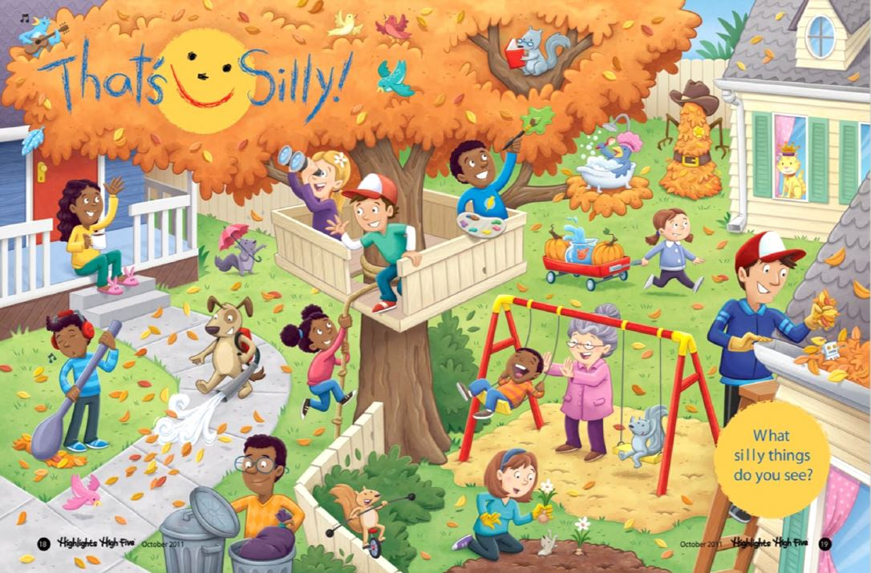

Slide 15
OTÁZKY:
Kde sa nachádza zlatá rybka?
Na akom hudobnom nástroji hrá vtáčik?
Čo má mačka na hlave?
Akou farbou maľuje chlapec strom?
Aké ročné obdobie je?
Koľko okien je na obrázku?
Akej farby je kvietok vo vlasoch dievčaťa?
Koľko ľudí je na obrázku?

Slide 16
ODPOVEDE:
Na vozíku
Gitara
Korunu
Zelená
Jeseň
4
Biely
12

Slide 17
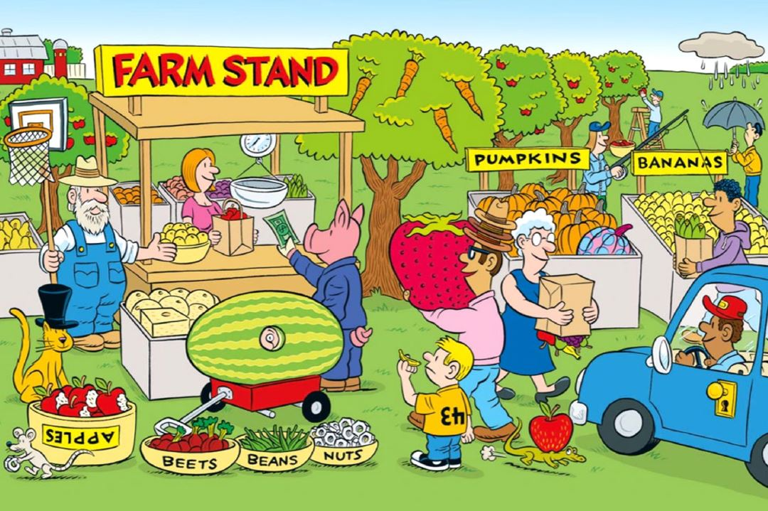

Slide 18
OTÁZKY:
Ako sa volá obchod?
Akej farby je auto na obrázku?
Ktorý nadpis je otočený naopak?
Kto si kupuje jablká?
Akej farby je dáždnik?
Koľko kukuríc má v taške pán vo fialovej mikine?
Aké ovocie rastie na stromoch?
Čo má v rukách myš?

Slide 19
ODPOVEDE:
FARM STAND
Modré
Apples
Prasa
Sivý/modrý
4
Jablká (mrkva nie je ovocie)
Matica

Slide 20
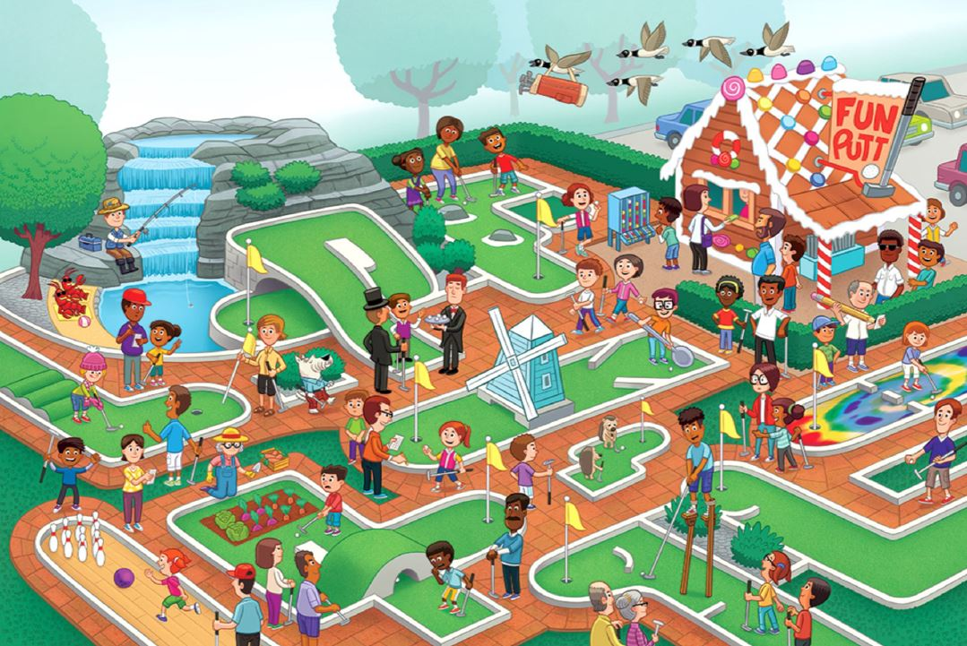

Slide 21
OTÁZKY:
Koľko husí je na obrázku?
Akej farby je bowlingová guľa?
Koľko žltých vlajok je na obrázku?
Koľko áut je na parkovisku?
Čo robí muž pri vodopáde?
Koľko stromov je na obrázku?
Je na obrázku niekde tenisová raketa?
Koľko zvierat je na obrázku?

Slide 22
ODPOVEDE:
5
Fialová
9
4
Loví ryby
1
Nie
10

Slide 23
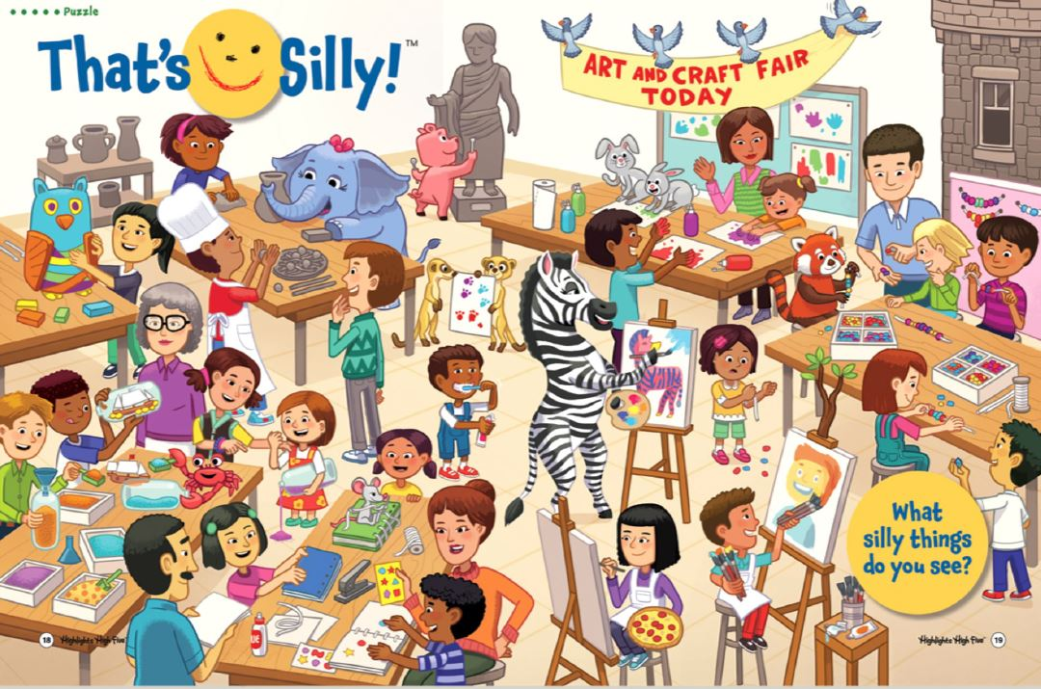

Slide 24
OTÁZKY:
Ktoré zo zvierat maľuje so štetcom?
Aké jedlo je na obrázku?
Koľko zajacov je na obrázku?
Je okno otvorené alebo zatvorené?
Je na obrázku robot?
Akej farby je zubná kefka, ktorou si chlapec umýva zuby?
Koľko maliarskych stojanov je na obrázku?
Koľko hlinených nádob je položených na polici?

Slide 25
ODPOVEDE:
Zebra
Pizza
2
Otvorené
Nie
Modrá
3
4

Slide 26
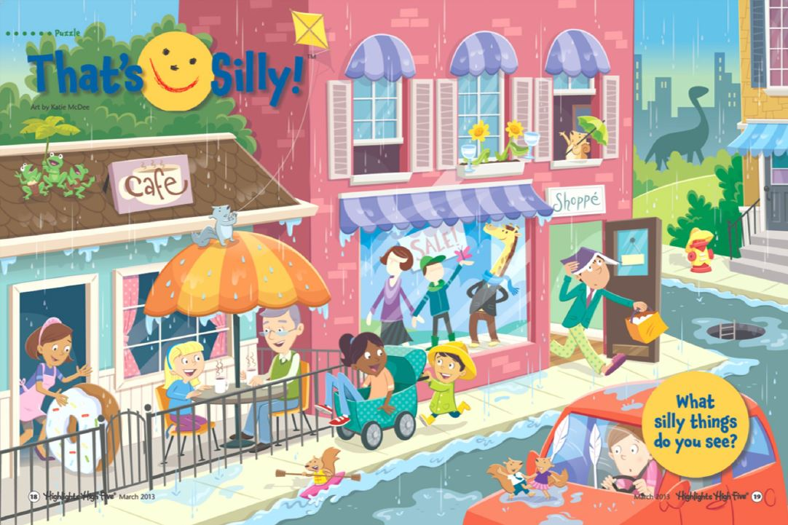

Slide 27
OTÁZKY:
Akej farby je poleva na donute?
Je na obrázku dinosaurus?
Akej farby je šarkan?
Koľko žiab je na streche?
Aké zviera je vo výklade?
Koľko otvorených okien vidno?
Akej farby má gumáky chlapec, ktorý tlačí kočík?
Koľko ľudí je na obrázku?

Slide 28
ODPOVEDE:
Biela
Áno
Žltý
3
Žirafa
2
Žlté
7

Slide 29
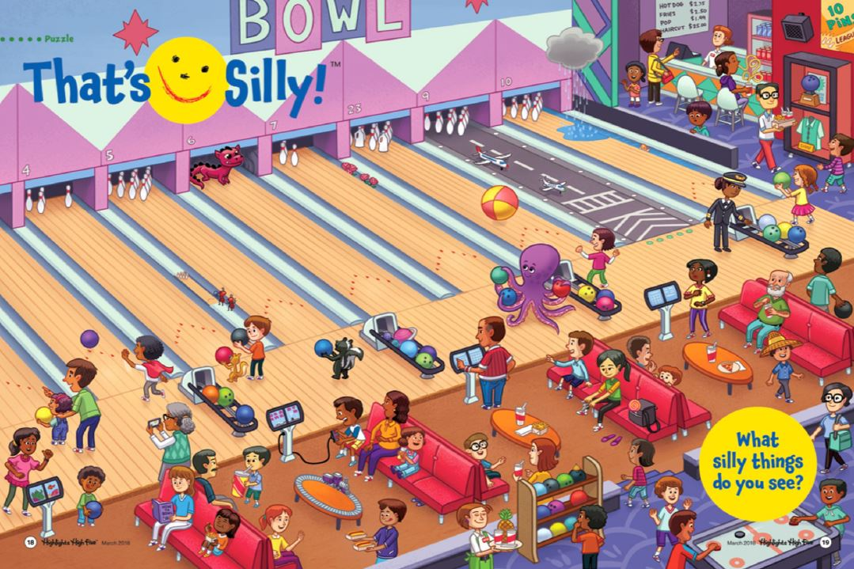

Slide 30
OTÁZKY:
Akej farby sú gule, ktoré drží chobotnica?
Je pilotom muž alebo žena?
Koľko stoja hranolky?
Na akej dráhe (číslo) stojí drak?
Koľko lietadiel je na obrázku?
Akej farby sú gauče?
Koľko kolkov je na štvrtej dráhe?
Koľko stoličiek je pri pulte?

Slide 31
ODPOVEDE:
Modrá, zelená, červená
Žena
$ 2.50
6
2
Červené
4
2

Slide 32
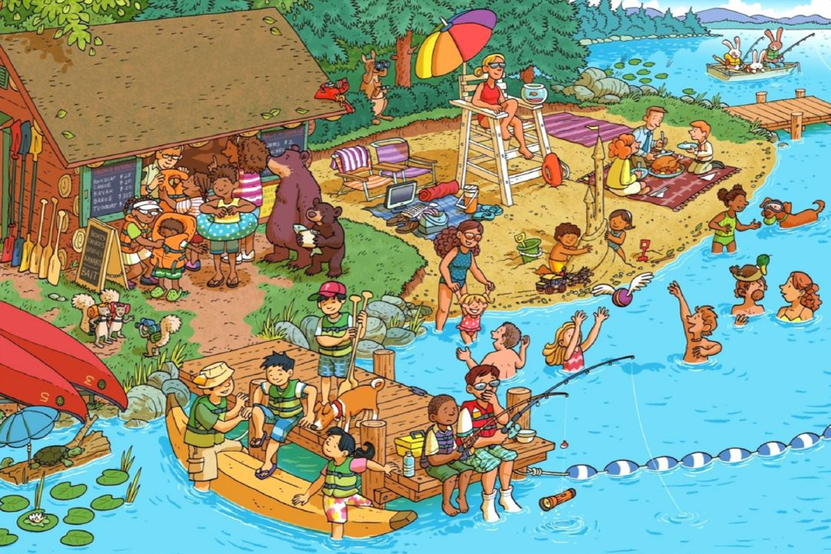

Slide 33
OTÁZKY:
Koľko ľudí loví ryby?
Kde je korytnačka?
Je na obrázku plavčík alebo plavčíčka?
Koľko psov je na obrázku?
Aké čísla sú na člnoch na brehu?
Je na obrázku nejaká ryba?
Koľko veveričiek je na obrázku?
Akej farby sú člny na brehu?

Slide 34
ODPOVEDE:
2
Na dreve vo vode
Plavčíčka
2
3 a 5
Áno
3
Červené

Slide 35
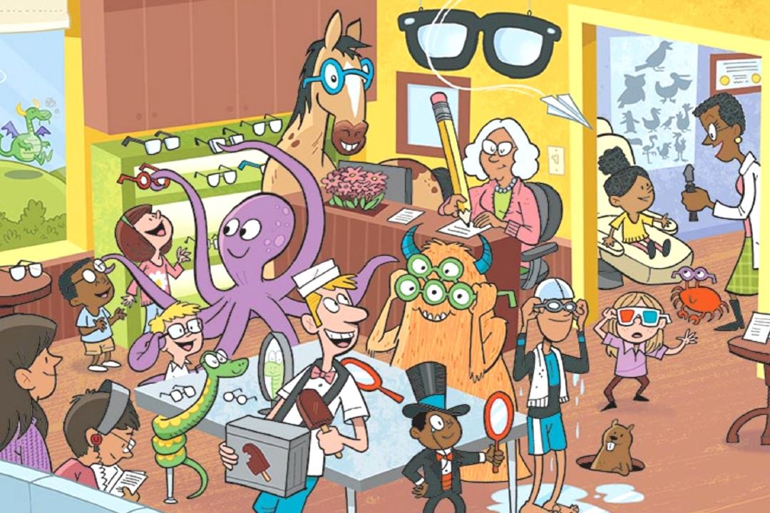

Slide 36
OTÁZKY:
Čím píše staršia pani na obrázku?
Akej farby sú okuliare, ktoré má kôň?
Koľko očí má oranžová príšera?
Akej farby sú kvety na stole?
Koho vidno z okna?
Akej farby je zrkadlo, do ktorého sa pozerá pán v klobúku?
Koľko ľudí sedí na gauči?
Akej farby sú steny?

Slide 37
ODPOVEDE:
Ceruzka
Modré
5
Červená/ružová
Draka
Červené
2
Žlté

Slide 38
Zdroj obrázkov: https://www.teacherspayteachers.com/FreeDownload/Stare-A-Classic-Visual-Memory-Game-FREE-VERSION-4017360

